Slide 1

Universidad Autónoma del Estado de México
Facultad de Odontología
Licenciatura de Cirujano Dentista
Elaborado por: Ariadna Rodríguez Romero
Clínica de Admisión y Urgencias I
Periodo 2018-B

Slide 2
Clave: L40064
Tipo de unidad de aprendizaje: clínica
Carácter de la unidad de aprendizaje: obligatoria
Núcleo de formación: integral
Modalidad: presencial

Slide 3
Unidad de Competencia I
FUNDAMENTAR EN LA HISTORIA CLÍNICA EL DIAGNÓSTICO, PRONÓSTICO Y PLAN DE TRATAMIENTO DEL PACIENTE

Slide 4
Técnicas Radiográficas para el Diagnostico
Facultad de odontología
Licenciatura en cirujano dentista
Clínica de admisión y urgencias 9ª periodo 2018-B

Slide 5
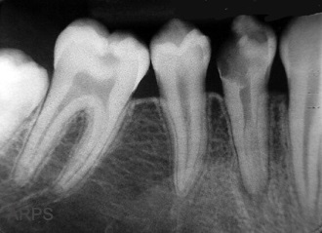
Radiografía
Se obtiene al exponer estructuras dentales del paciente y la película radiográfica a la radiación para capturar una imagen fotográfica en la película, la cual se procesa para formar una imagen visible

Slide 6
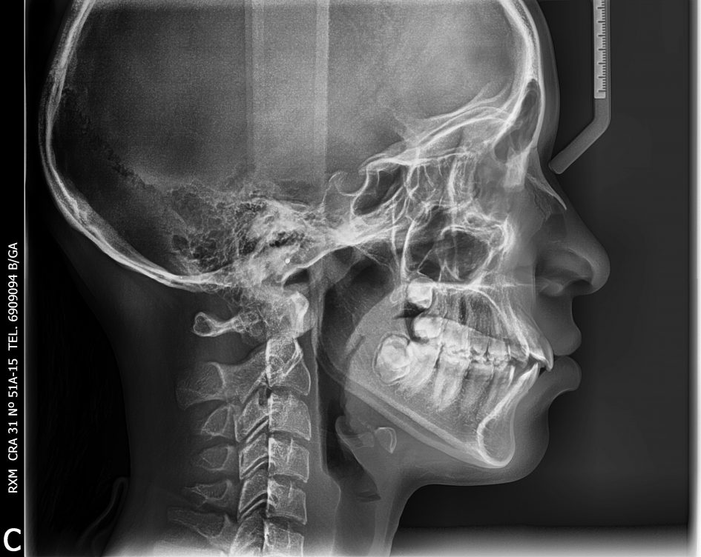
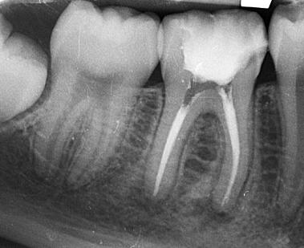
Tipos de radiografías
Intraorales
Extraorales

Slide 7
TIPOS DE RADIOGRAFIAS EXTRAORALES
Ortopantomografia
Lateral de cráneo
Antero-posterior
Posterior-anterior
Hirtz
Waters

Slide 8
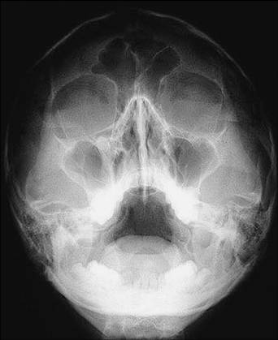
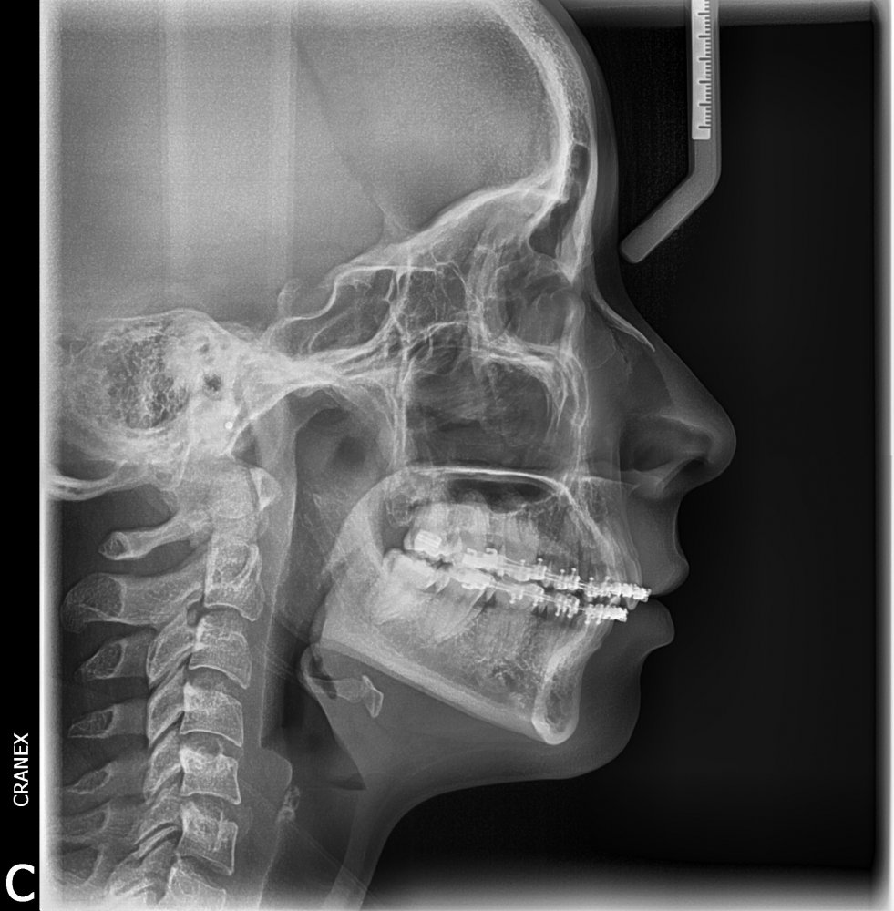
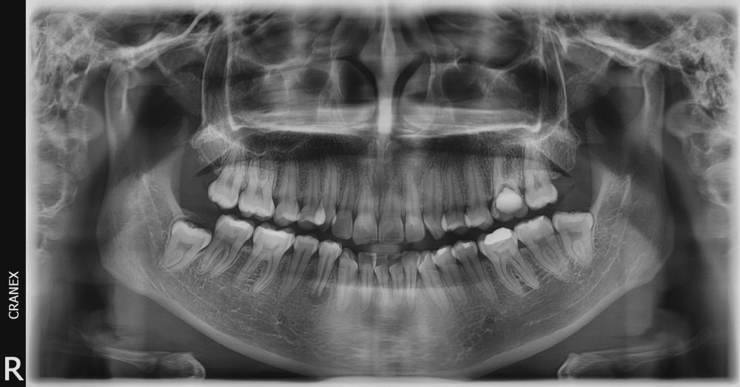

Slide 9
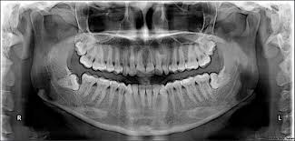
Indicaciones de las radiografías Extraorales
Desarrollo cráneo facial
Anomalías cráneo faciales y estudio ortognáticos
Relaciones cráneo cervicales
Ubicación de cuerpos (piezas incluidas, cuerpo extraño, etc)
Patologías específicas (ATM, senos maxilares, etc)
Traumatismos maxilofaciales→ estudio de fracturas

Slide 10

Tipos de radiografías intraorales
Periapical: adulto e infantil
Aleta de mordida
Oclusal

Slide 11
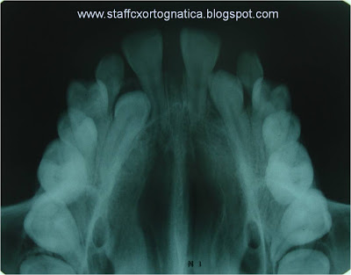
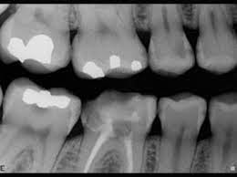
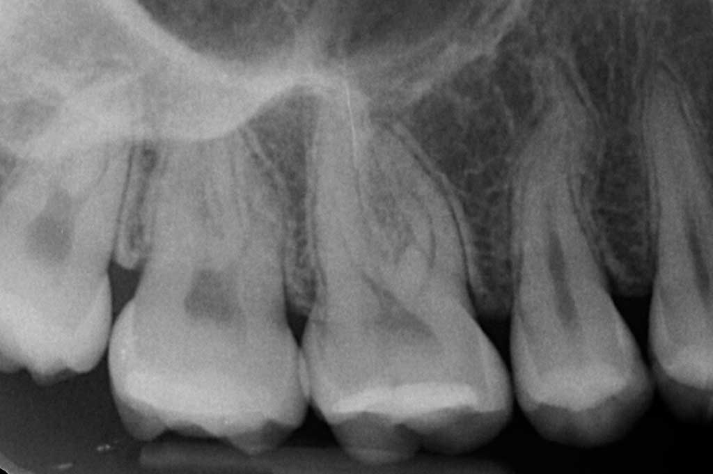

Slide 12
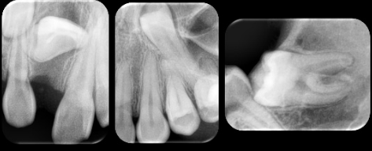
Indicaciones de radiografías intraorales
Lesión de caries
Traumatismos
trastorno eruptivos
Patologías pulpar y periapical
Anomalías de desarrollo: reabsorciones Oseas

Slide 13
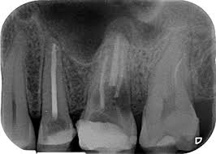
Indicaciones de radiografías intraorales
Ajuste de restauración
Tratamiento endodontico
Evaluación periodontal
Tamaño, forma, numero de raíces
Seguimiento de tratamientos
Aleta de mordida: caries interproximales, estudio de la cresta ósea interdental, relación entre la caries y las restauraciones, con la cámara pulpar

Slide 14
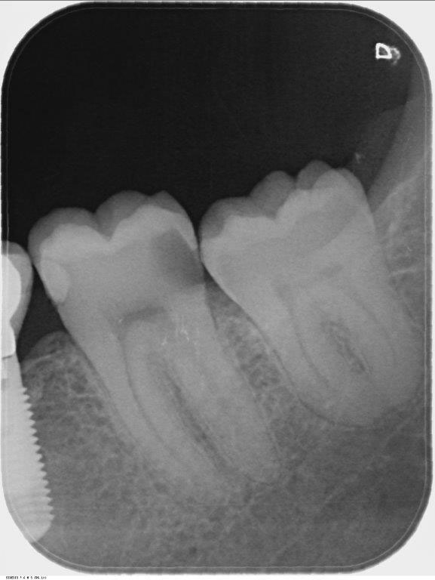
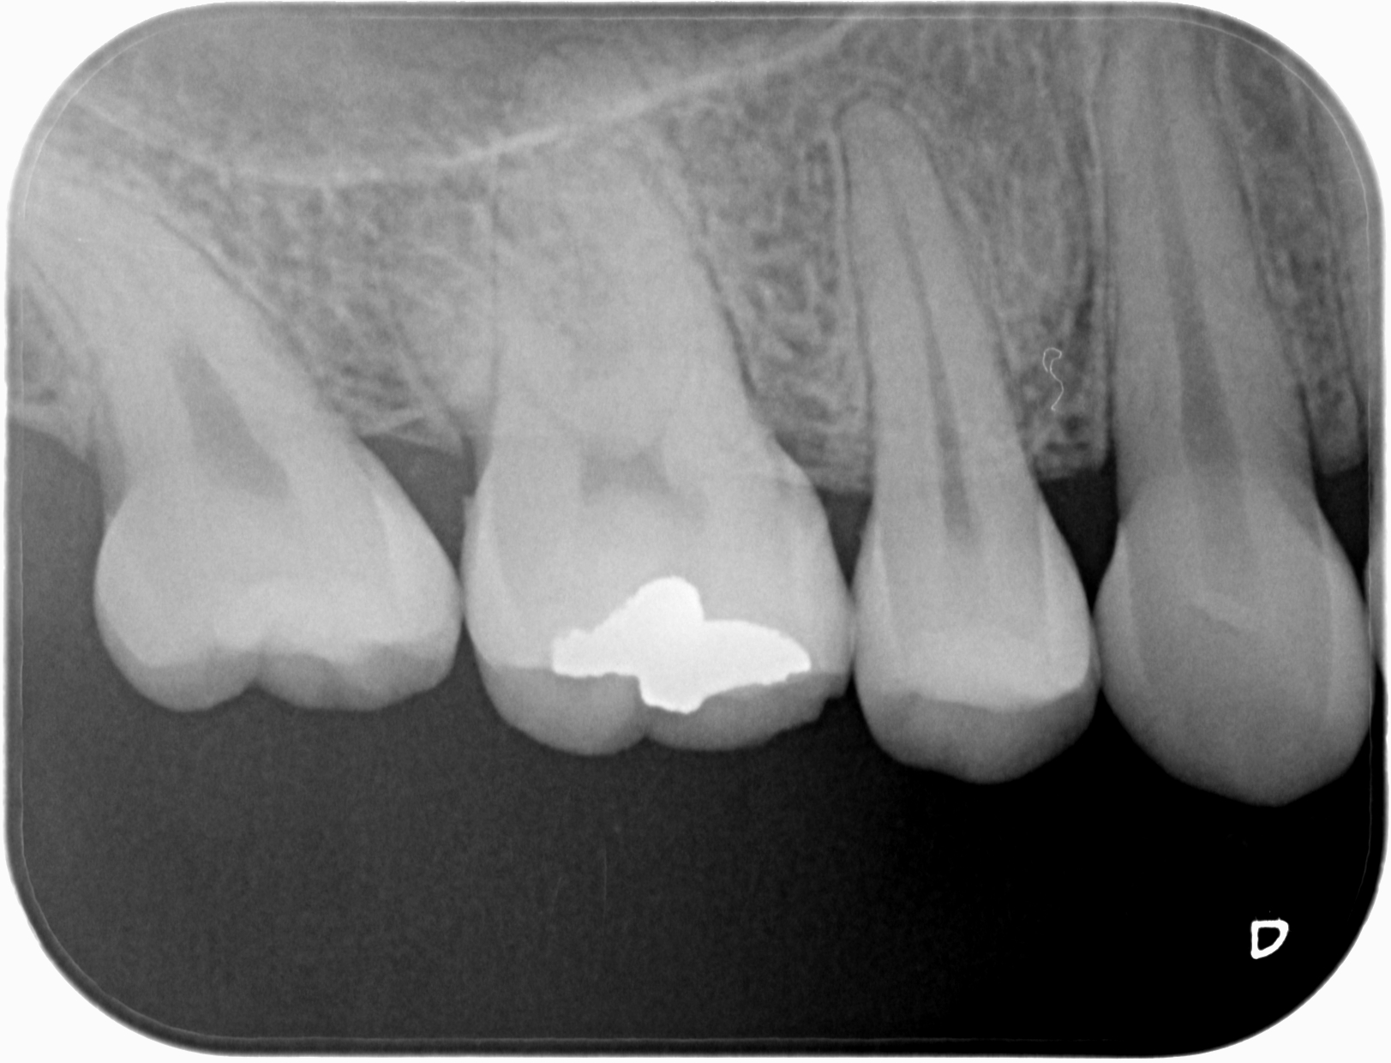
Características de una radiografía ideal
Imagen nítida
Imagen que presenta una forma semejante a la del objeto
Imagen que tenga el mismo tamaño que el objeto

Slide 15
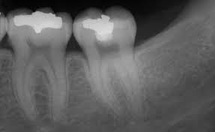
Calidad radiográfica
Es la capacidad de la radiografía de proporcionar información diagnostica
Se determina por su: Densidad, Contraste, Nitidez, Forma y dimensión de la imagen

Slide 16
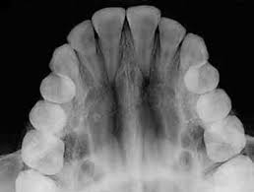
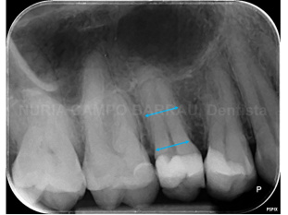
Propiedad de la película
Densidad: es la intensidad de color negro en la película tratada

Slide 17
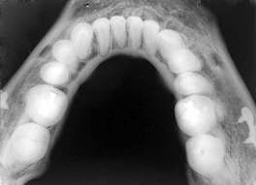
Propiedad de la película
Contraste: es la diferencia entre lo radiopaco y radiolúcido

Slide 18
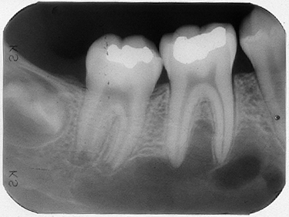
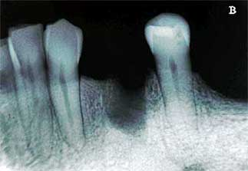
Propiedad de la película
Detalle o definición: capacidad de la película para reproducir con claridad la silueta nítida del objeto

Slide 19
Principios de la geometría de la proyección
Respecto a la alineación de los rayos X del objeto y de la película:
La película debe estar paralela al objeto
El rayo central del haz de radiación debe ser perpendicular a la película

Slide 20
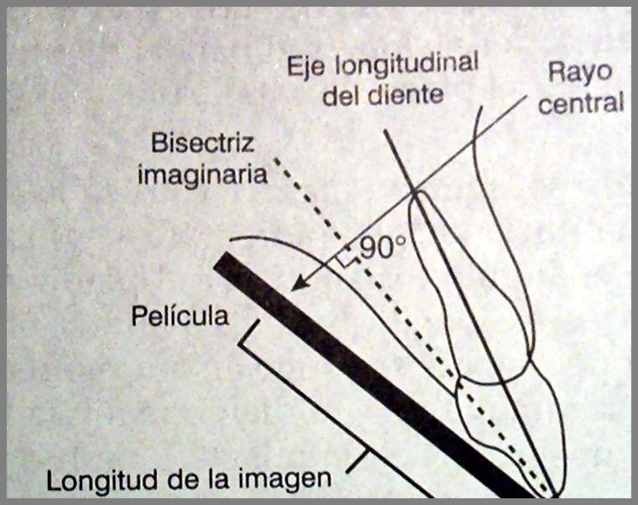
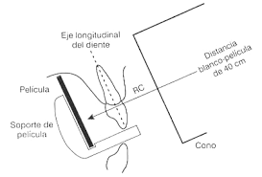

Slide 21
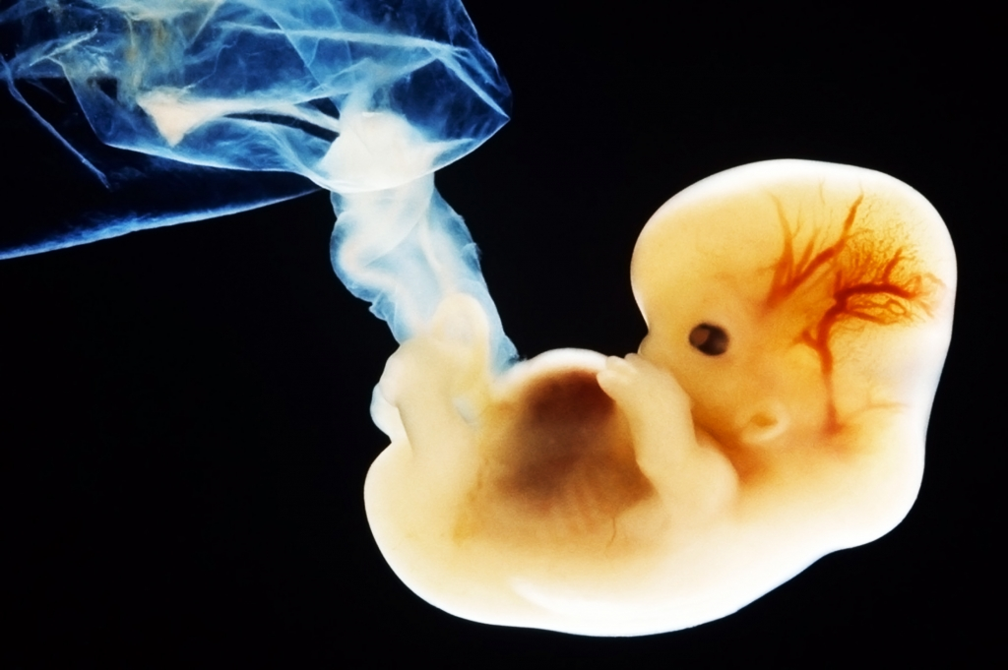
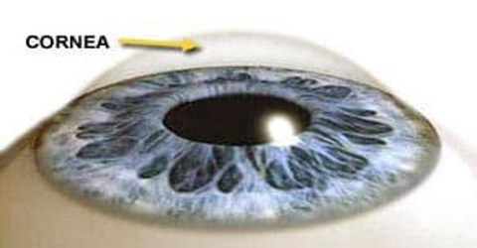
PELIGROS DE LA RADIACION
Radiosensibilidad:
Tejidos formadores de sangre, células reproductoras, embrión
Cornea

Slide 22
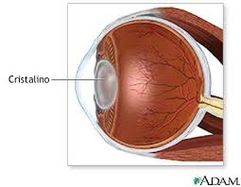
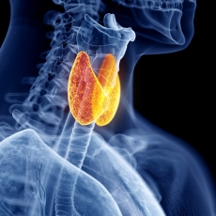
Órganos que representan mayor sensibilidad a las radiografías dentales
Medula ósea roja del maxilar inferior
Tiroides y cristalino

Slide 23
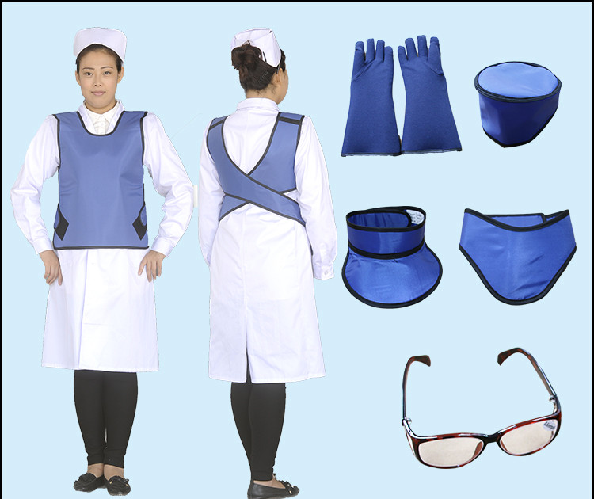
PROTECCION CONTRA LA RADIACION
Del paciente
Del operador
Del medio ambiente

Slide 24
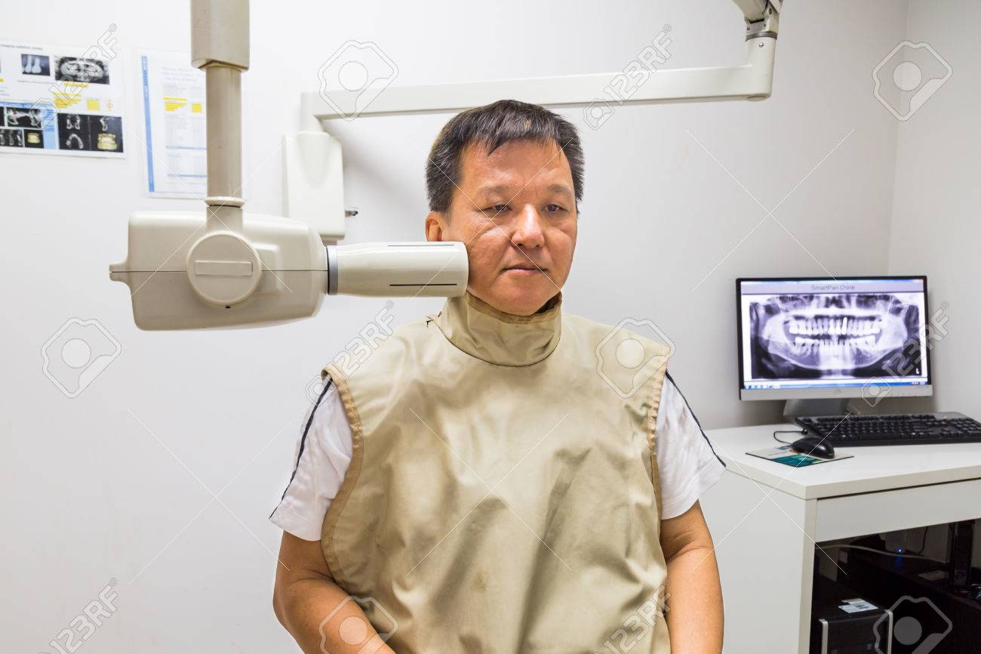
Del paciente
Empleo de placas rápidas
Buena técnica de exposición de la placa radiográfica
Gafas de protección

Slide 25
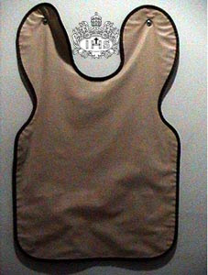
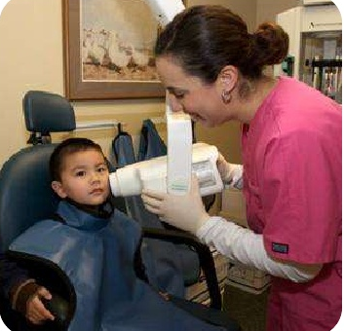
Del operador
Evitar el haz primario de los rayos X ( no sostener las placas)
No sostener cabeza del tubo durante la exposición
Permanecer atrás de una protección de plomo

Slide 26
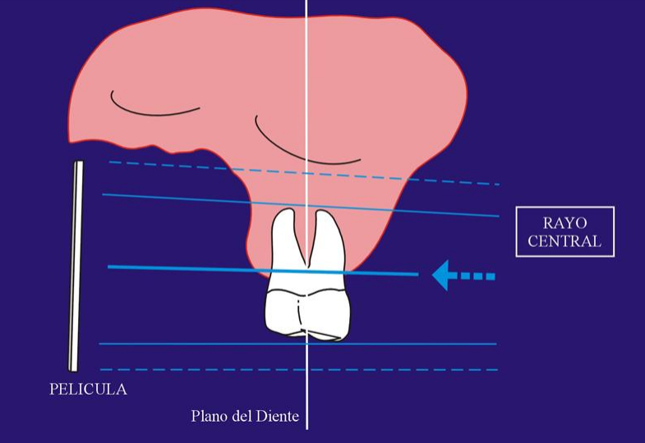
Técnicas radiográficas
Técnica paralelismo

Slide 27
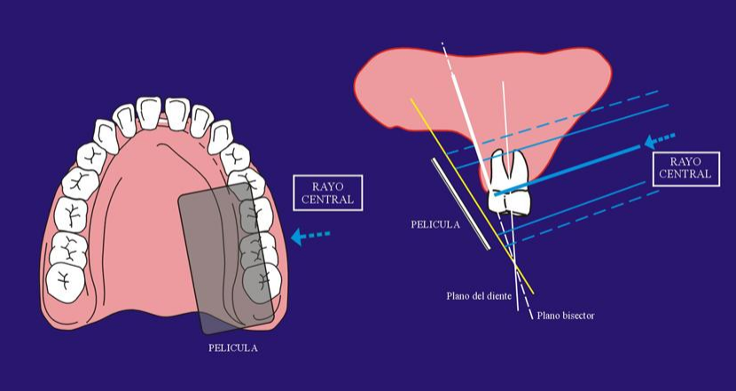
Técnicas radiográficas
Técnica bisectriz

Slide 28
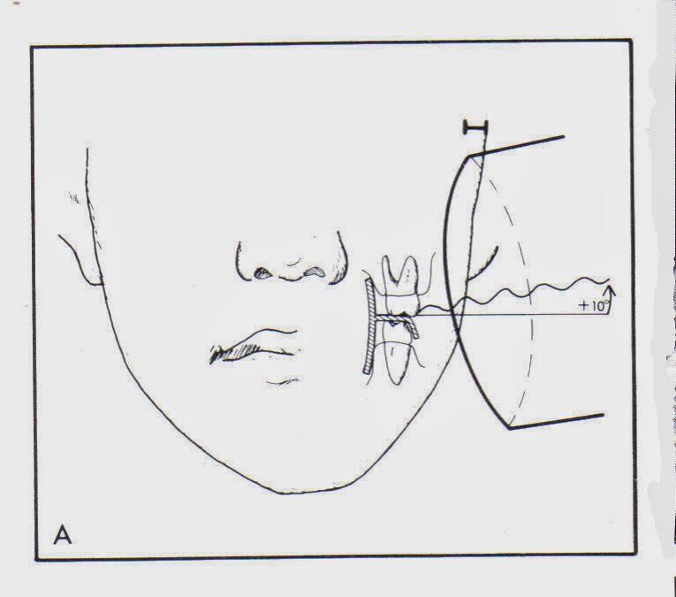
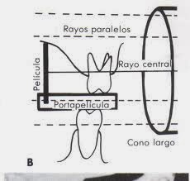
Técnica de aleta de mordida

Slide 29
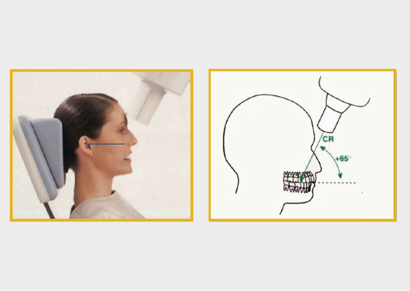
Técnica oclusal superior

Slide 30
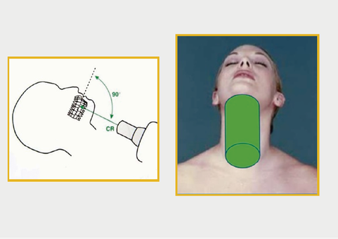
Técnica oclusal inferior

Slide 31
TOMA RADIOGRAFICA
MATERIAL

Slide 32
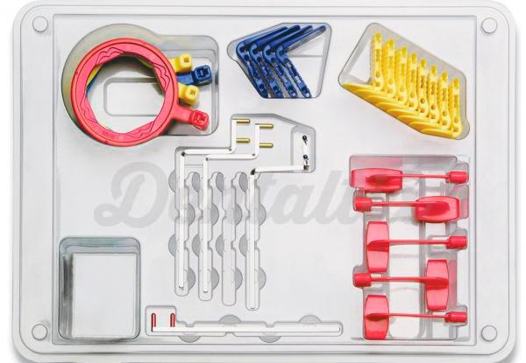
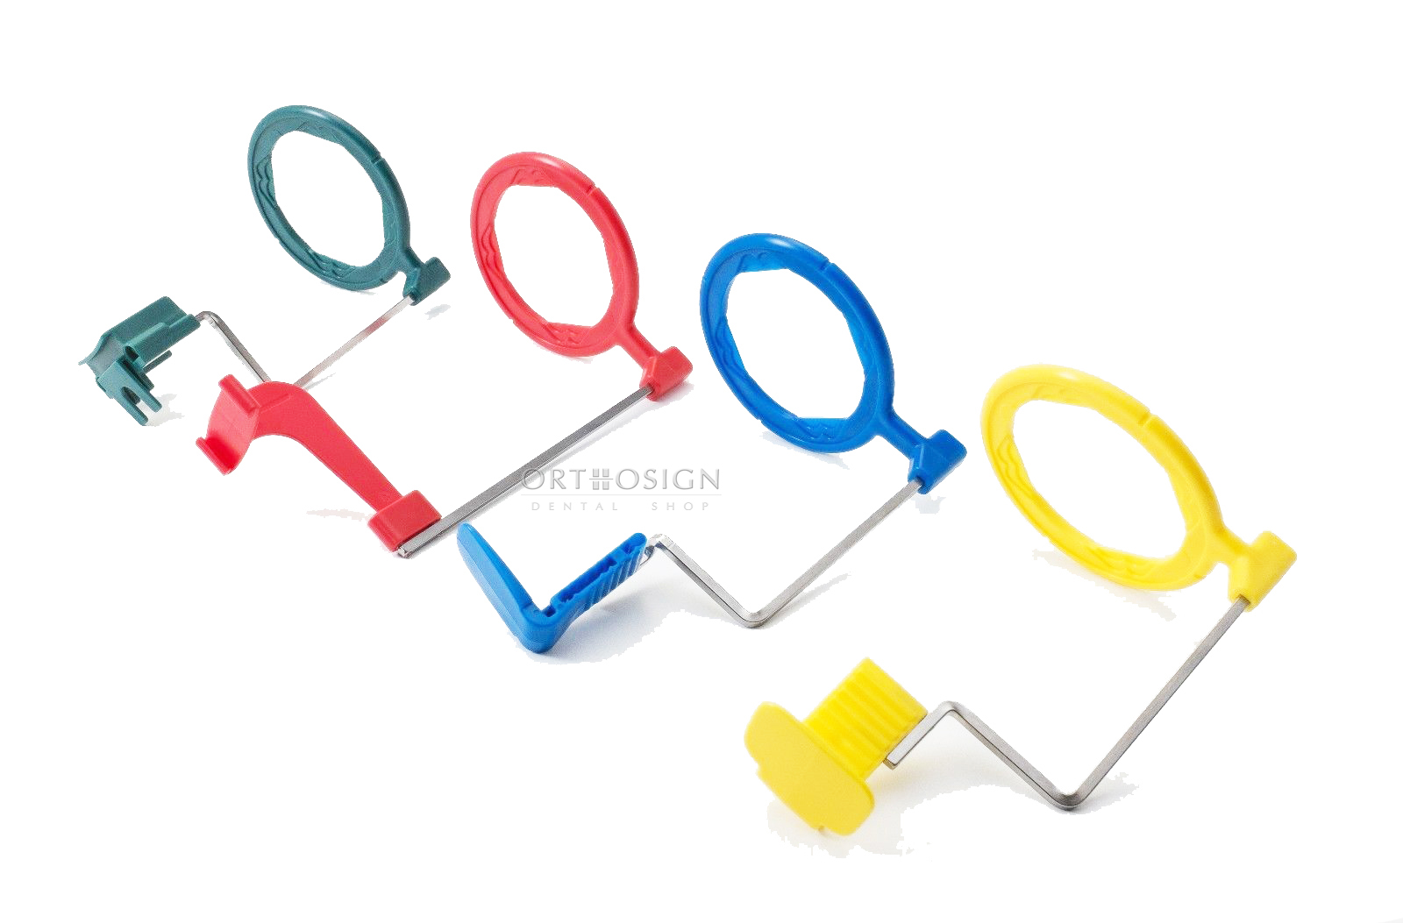
Xcp

Slide 33
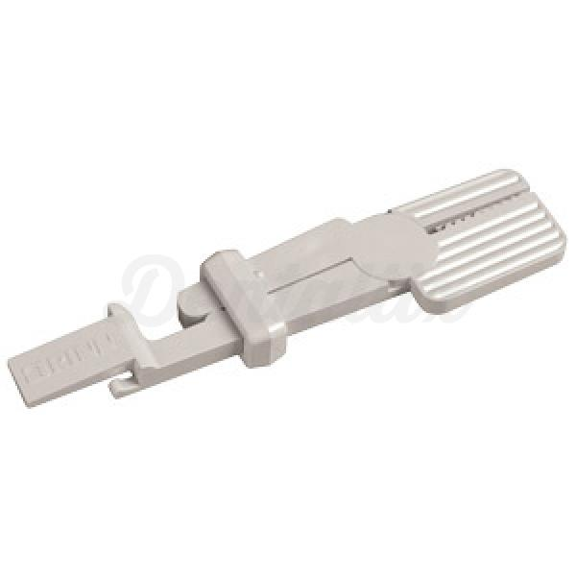
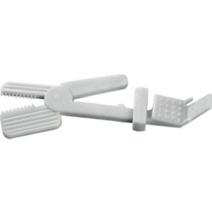
Snap

Slide 34
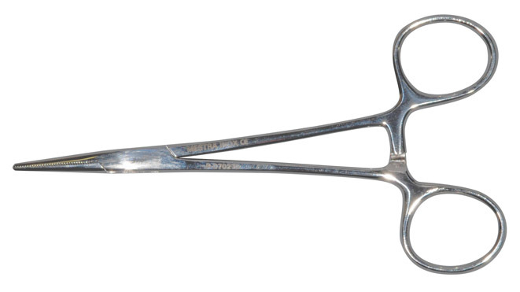
Aunque sea…

Slide 35
PROTOCOLO DE DESCRIPCION

Slide 36
PASO 1
Describir sistemáticamente las imágenes radiolúcidas:
1. Localización
2. Tamaño
3. Forma
4. Periferia
5. Densidad
6. Efectos a estructuras adyacentes

Slide 37
PASO 2
Diferenciar si la imagen radiolúcida es un LIMITE ANATÓMICO:
• MANDIBULA, por ejem.: - Foramen mental - Conducto mandibular - Espacios medulares - Cripta de un diente en desarrollo
• MAXILA, por ejem.: - Seno maxilar - Fosa nasal - Agujero incisivo Interpretación radiográfica Imágenes radiolucidas

Slide 38
PASO 2
Diferenciar si la imagen radiolúcida es un ARTEFACTO: •Radiolucidez producida por una sobre-exposición de rayos X.
•Sombras de aire radiolúcidas sobre-expuestas.

Slide 39
PASO 3
Diferenciar si la imagen radiolúcida es una LESIÓN PATOLÓGICA: •Congénitas •De desarrollo •Adquiridas
•Infección apical localizada. -Aguda -Crónica
•Infección que se extiende en los maxilares -Osteomielitis –Osteoradionecrosis
•Lesiones traumáticas.
•Quistes.
•Tumores.
•Lesiones de células gigantes.
•Lesiones fibro-cemento-óseas.
•Lesiones idiopáticas

Slide 40
PASO 4
Se debe tomar en cuenta la clasificación y la subdivisión de quistes, tumores y otras lesiones radiolúcidas similares (OMS).
PASO 5
DIAGNOSTICO DIFERENCIAL
PREDIAGNOSTICO

Slide 41
BIBLIOGRAFIA
BASICA
Medicina Interna en Odontología. (tomo I y II). Donald Kaye, Luis F. Rose. Editorial Salvat, España. Segunda edición 1994.
Manual Merk. Berkow R y H. Beers Mark. Editorial Harcourt (MSD) Décima edición. Madrid, España. 2000.
Semiología Médica y Técnica Exploratoria. Surós Juan. Editorial Masson. España. Octava edición, 2001.
Diagnóstico clínico. (tratamiento). Tierney y Mc Priec. Editorial Manual Moderno 40ª edición 2005.
Urgencias en Odontología. Malamed. Ed. Harcourt Brace. 1994.
Semiología en la Práctica de la Odontología Giglio Nicolasi, Mc. Graw-Hill Interamericana. 1ª Edición. Chile.
Manual de Patología Estructural y Funcional. Robbins, Cotran; Kumar y Collins. Ed. Mc Graw-Hill. Interamericana. 6ª Edición, Distrito Federal, México. 2000.

Slide 42
BIBLIOGRAFIA
COMPLEMENTARIA
Diagnóstico Clínico Integral. Krupp-Roe. Editorial Manual Moderno. México. Primera edición 1994.
Diagnóstico en Patología Oral. Zagarelli y Edward. Editorial Salvat. España. 4ª Edición. 1984.
Medicina Interna. Teixidor y Guardia. Editorial Masson. España.1ª. edición. 1997.
Medicina en Odontología. Manejo dental de pacientes con enfermedades sistémicas. Castellanos, Díaz Guzmán, Gay. Editorial Manual Moderno. Bogotá, Colombia. 2ª. edición. 2002.
Estomatología. Dechaume, Massón. España. 2ª. edición. 1996.
Semiología en la Práctica Odontológica. Giglio–Nicolosi. Editorial Mc Graw Hill. Interamericana. Chile. Primera edición. 2000.
Signos y Síntomas Cardinales de las Enfermedades. Jinich-Broock, Horacio. Ed. Salvat. 3ª Edición. México. 2001.
Norma Oficial Mexicana, NOM 013 SSA 2-1994 Para la prevención y control de enfermedades bucales.
Norma Oficial Mexicana, NOM-004-SSA3-2012 Para la integración del expediente clínico.

